Slide 1
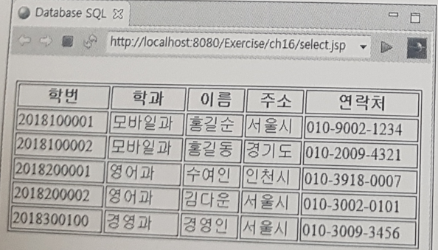
7. PreparedStatement 객체로 데이터를 조회하도록 다음 조건에 맞게 JSP 애플리케이션을 만들고 실행 결과를 확인하시오.
select.jsp 파일을 생성합니다. • Student 테이블에 저장된 모든 레코드를 조회하여 위의 그림과 같이 출력하도록 작성 합니다.
웹 브라우저에 'http://localhost:8080/Exercise/ch16/select.jsp'를 입력하여 실행결과를 확인합니다.

Slide 2
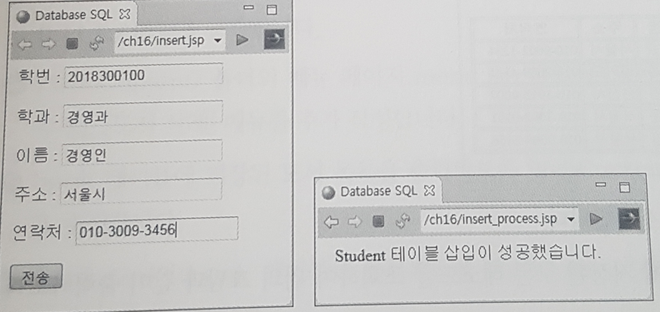
8. PreparedStatement 객체로 데이터를 삽입하도록 다음 조건에 맞게 JSP 애플리케이션을 만들고 실행 결과를 확인하시오.

Slide 3
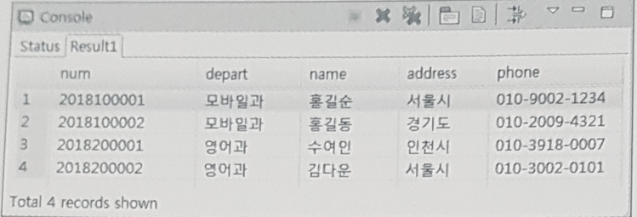
데이터베이스를 연결하고 테이블을 생성합니다. • MySQL에 접속하여 데이터베이스 이름 ExerciseDB 를 생성합니다. • 이클립스에서 Data Source Explorer | Database Connections를 선택하여 커넥션 이름은 Exercise_Conn, 데이터베이스 이름은 ExerciseDB로 생성합니다. • Student 테이블을 생성하고 다음 그림과 같이 레코드를 삽입합니다.
2) insert.jsp 파일을 생성합니다. • input 태그에 text 유형을 이용하여 학번, 학과, 이름, 주소, 연락처 항목을 작성합니다.
• form 태그의 action 속성 값은 insert_process.jsp로 작성합니다.
3) insert_process.jsp 파일을 생성합니다. • request 내장 객체의 getParameter() 메소드를 이용하여 전송된 요청 파라미터 값을 받아 Student 테이블에 삽입하도록 작성합니다.
4) 웹 브라우저에 'http://localhost:8080/Exercise/ch16/insert.jsp'를 입력하여 실행 결과를 확인합니다.

Slide 4
다음과 같이 변경
Statement 명령어로 변경

Slide 5
8. Statement 객체로 데이터를 삽입하도록 다음 조건에 맞게 JSP 애플리케이션을 만들고 실행 결과를 확인하시오.
1) 데이터베이스를 연결하고 테이블을 생성합니다. • MySQL에 접속하여 데이터베이스 이름 ExerciseDB 를 생성합니다. • 이클립스에서 Data Source Explorer | Database Connections를 선택하여 커넥션 이름은 Exercise_Conn, 데이터베이스 이름은 ExerciseDB로 생성합니다. • Student3 테이블을 생성하고 다음 그림과 같이 레코드를 삽입합니다.
CREATE TABLE IF NOT EXISTS Student3(
num int NOT NULL,
depart VARCHAR(20),
name VARCHAR(30),
address VARCHAR(50),
phone VARCHAR(20),
PRIMARY KEY (num)
);

Slide 6
정답 2장(Workbench)

Slide 7
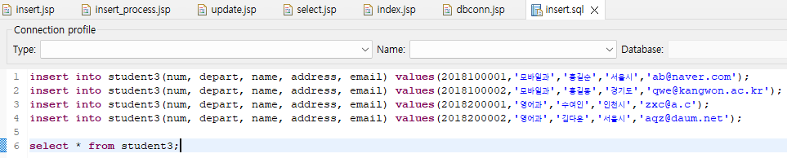

• insert.sql 파일을 만들어 student2 테이블에 레코드를 삽입합니다.
insert into student3(num, depart, name, address, email) values(2018100001,'모바일과','홍길순','서울시','ab@naver.com');
insert into student3(num, depart, name, address, email) values(2018100002,'모바일과','홍길동','경기도','qwe@kangwon.ac.kr');
insert into student3(num, depart, name, address, email) values(2018200001,'영어과','수여인','인천시','zxc@a.c');
insert into student3(num, depart, name, address, email) values(2018200002,'영어과','김다운','서울시','aqz@daum.net');
select * from student3;

Slide 8
정답 2장(Workbench)

Slide 9
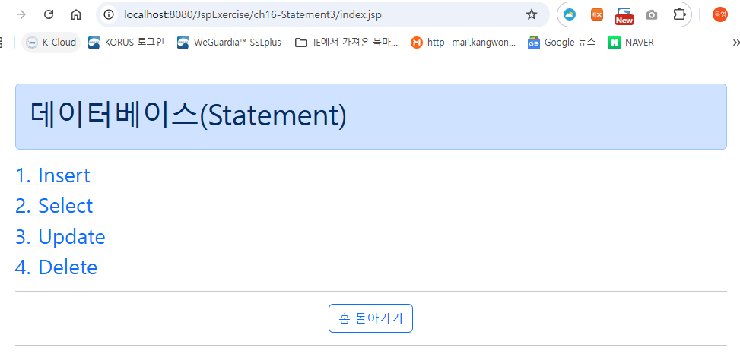


• index.jsp 파일을 만든다.
• bootstrap 5.3에서 검색으로 Alerts 이용하여 <h1>데이터베이스</h1> 출력
• <h3> 을 이용하여 Insert, Select, Update, Delete 출력
• 홈 돌아가기 버튼을 추가한다.

Slide 10
정답(index.jsp)

Slide 11
2) insert.jsp 파일을 생성합니다. • input 태그에 text 유형을 이용하여 학번, 비밀번호, 학과, 이름, 주소, 이메일 항목을 작성합니다. • bootstrap 5.3에서 검색으로 Layout Horizontal form 이용
• form 태그의 action 속성 값은 insert_process.jsp로 작성합니다.
3) insert_process.jsp 파일을 생성합니다. • request 내장 객체의 getParameter() 메소드를 이용하여 전송된 요청 파라미터 값을 받아 Student3 테이블에 삽입하도록 작성합니다. • bootstrap 5.3에서 검색으로 Alerts 이용
• 홈으로 돌아가기 버튼을 추가
4) select.jsp 파일을 생성합니다. • bootstrap 5.3에서 검색으로 Tables Bordered table, Tables Table head 이용한다.
• student3 테이블에 저장된 모든 레코드를 조회하여 출력하도록 작성 합니다. • 홈으로 돌아가기 버튼을 추가
5) update.jsp 파일을 생성합니다. • bootstrap 5.3에서 검색으로 Layout Horizontal form 이용
• student3 테이블에 변경전 학과명, 변경후 학과명을 입력하도록 작성 합니다.
6) update_process.jsp 파일을 생성합니다.
• student3 테이블을 수정하도록 작성 합니다. • bootstrap 5.3에서 검색으로 Alerts 이용
• 홈으로 돌아가기 버튼을 추가

Slide 12
7) delete.jsp 파일을 생성합니다. • bootstrap 5.3에서 검색으로 Layout Horizontal form 이용
• student3 테이블에 삭제할 학과명을 입력하도록 작성 합니다.
8) delete_process.jsp 파일을 생성합니다.
• student3 테이블을 삭제하도록 작성 합니다. • bootstrap 5.3에서 검색으로 Alerts 이용
• 홈으로 돌아가기 버튼을 추가
9) dbconn.jsp 파일을 생성합니다.
10) insert_process.jsp, select.jsp, update_process.jsp, delete_process.jsp에서 홈으로 돌아가기(index.jsp)를 만듭니다.
11) 웹 브라우저에 'http://localhost:8080/Exercise/ch16/welcome.jsp'를 입력하여 실행결과를 확인합니다.

Slide 13
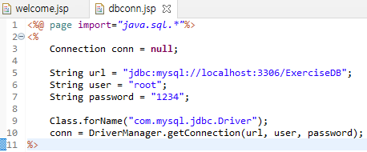


Slide 14
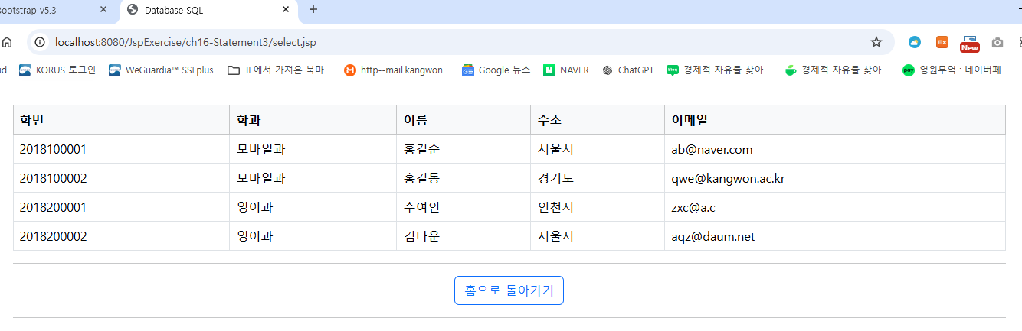

4) select.jsp 파일을 생성합니다.
• bootstrap 5.3에서 검색으로 Tables Bordered table, Tables Table head 이용한다.
• student3 테이블에 저장된 모든 레코드를 조회하여 출력하도록 작성 합니다. • 홈으로 돌아가기 버튼을 추가

Slide 15
정답(select.jsp)

